Slide 1
숙소예약사이트
방찾기, 방잡GO, 룸파인더, 숙소, 특급숙소, 오성, 나이스파인더,
한방

Slide 2
기능정리
로그인&회원가입
예약->정보입력->버튼클릭->결과리스트->숙소상세페이지
결제->정보입력->버튼클릭->완료
숙소등록->숙소정보입력(사진, 위치, 숙소명)
마이페이지 ->최근 검색한 리스트, 여행체크리스트, 예약한사이트확인 -> 회원정보수정
관리자페이지 ->회원확인, 예약확인, 숙소확인, 수정, 삭제, 통계

Slide 3
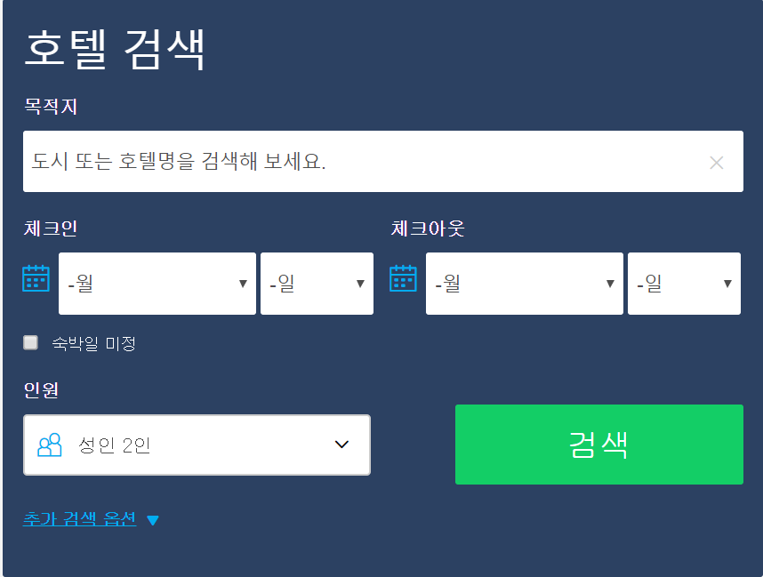
숙소
검색창
로그인
로고

Slide 4
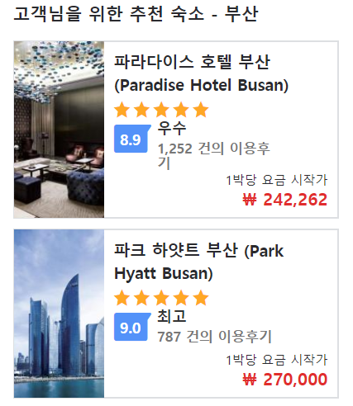
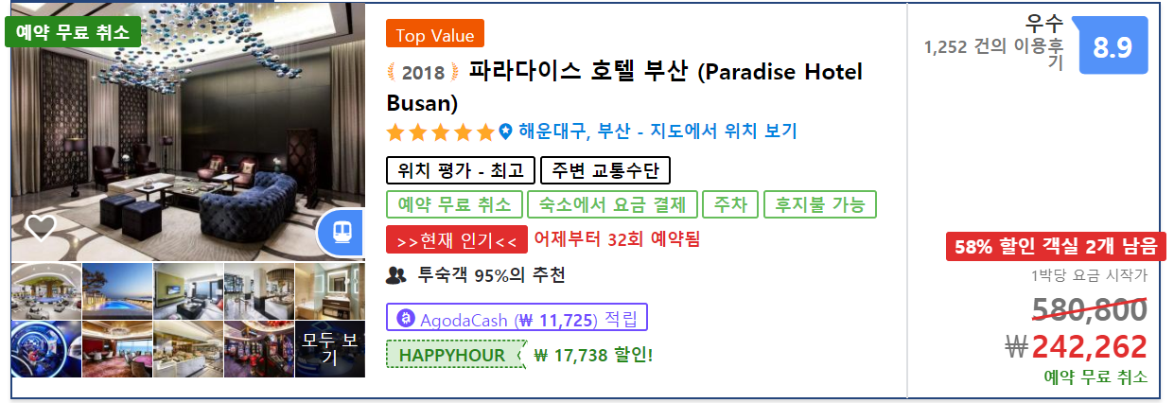
검색결과 페이지
최근 검색된 숙소

Slide 5
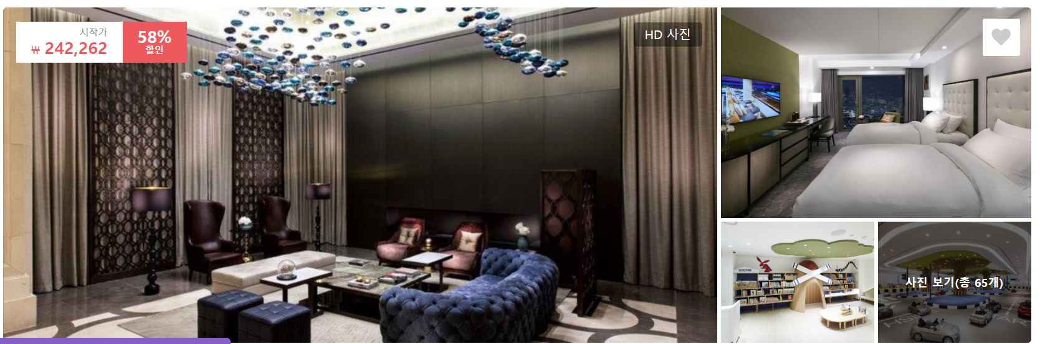
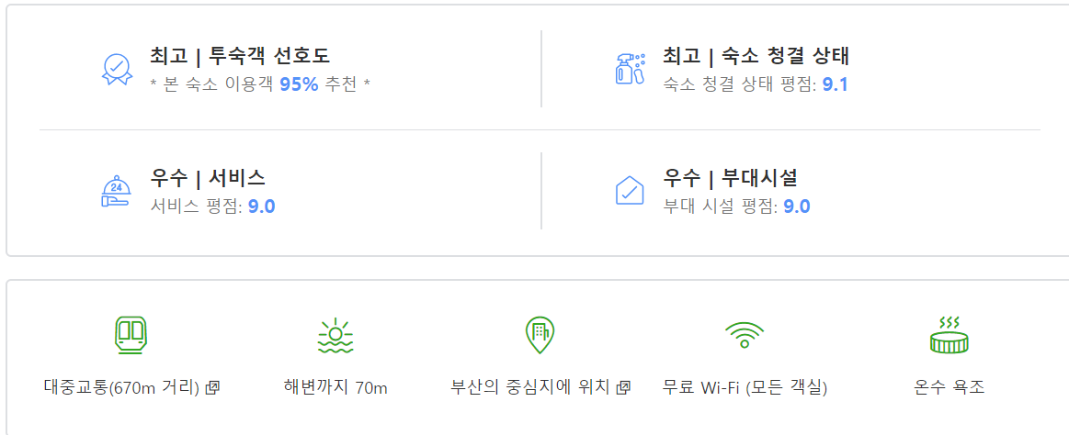
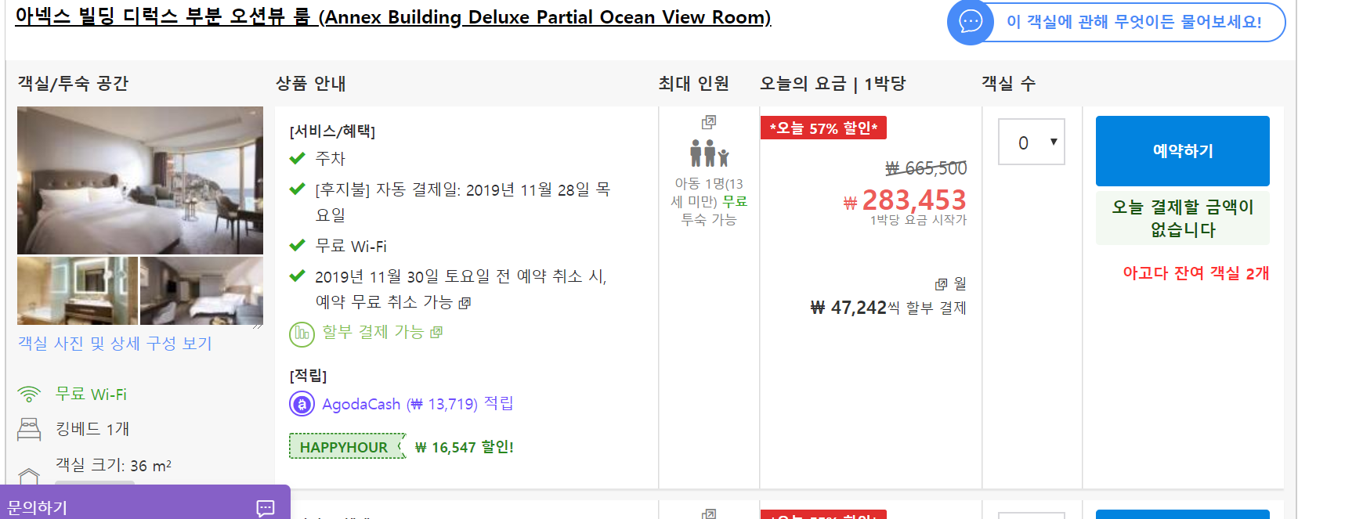
상세페이지

Slide 6
결제페이지
숙소이미지
숙소명 :
이용날짜 :
가격 :
결제수단
결제

Slide 7
마이페이지
예약확인
회원정보수정
최근여행지
체크리스트
평가

Slide 8
숙소등록
이미지
숙소명
가격
편의시설
주의사항
위치
교통수단
서비스
체크리스트
주소검색
체크리스트
등록

